Slide 1


Slide 2

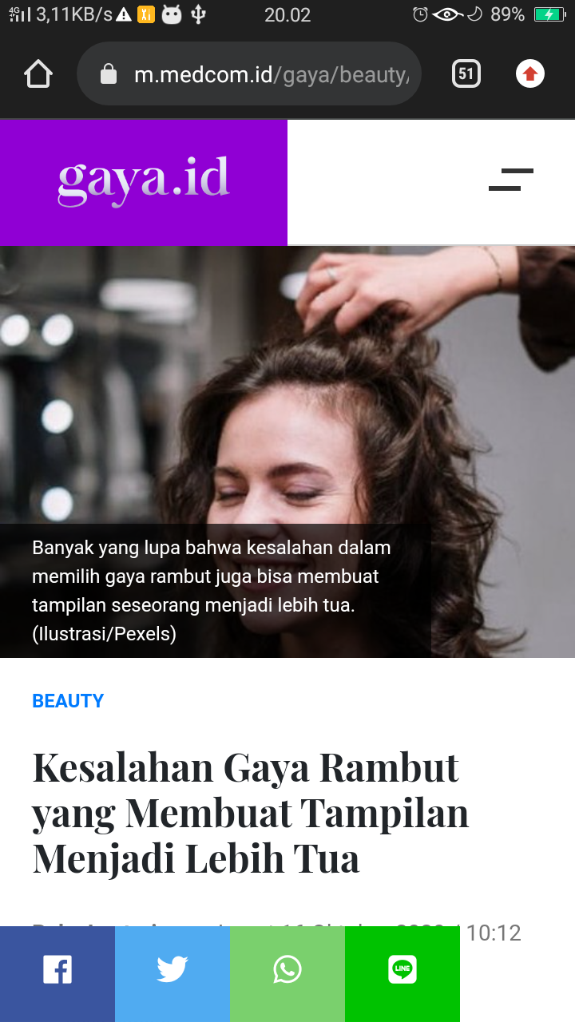
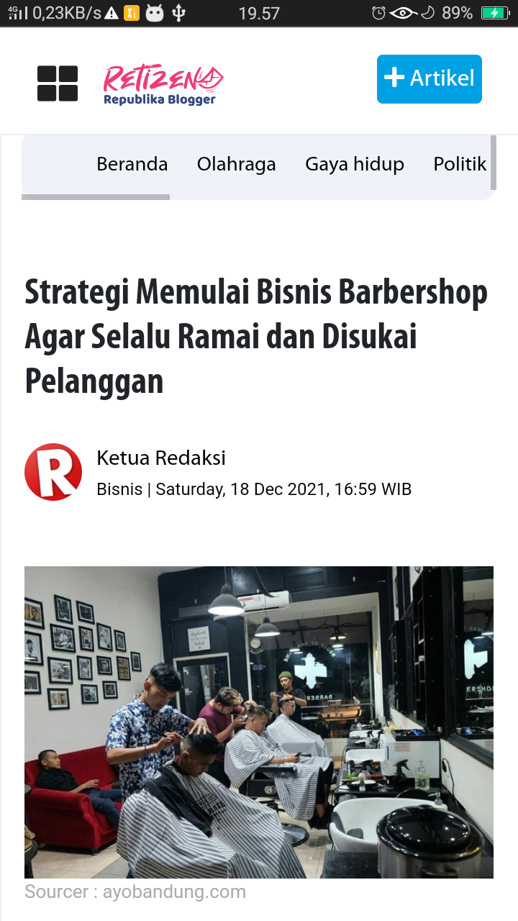
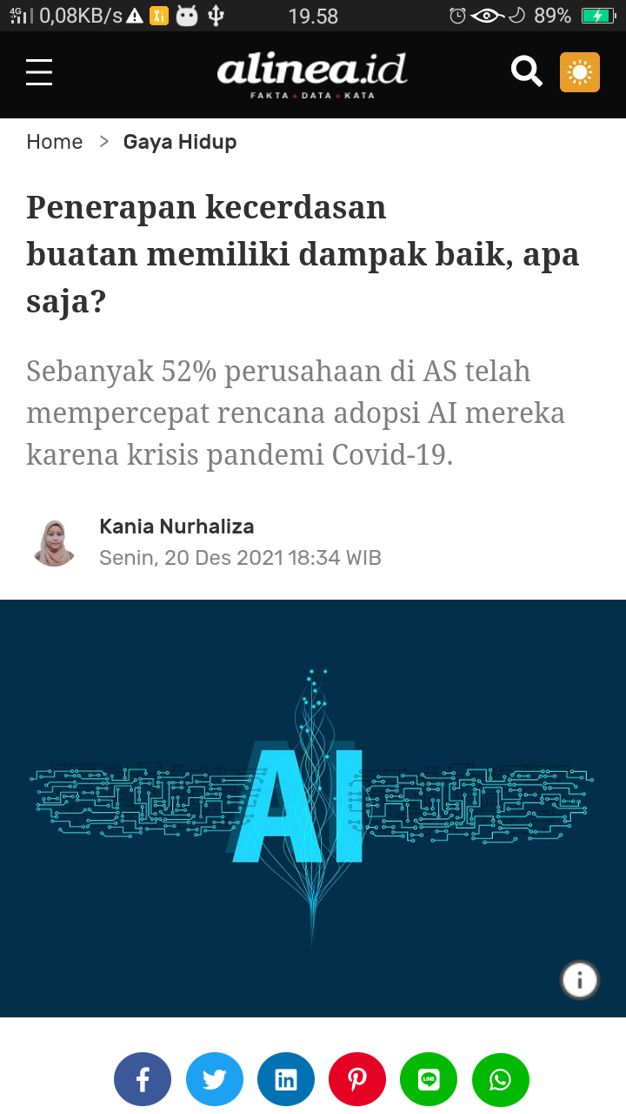
Latar Belakang Masalah

Slide 3
Apa itu HaircutZ
Aplikasi pendukung gaya hidup yang mengimplementasikan kecerdasan buatan, untuk memudahkan pengguna dalam menentukan model rambut, menemukan lokasi barbershop dan melakukan konsultasi mengenai kesehatan rambut.

Slide 4




Fitur Unggulan
artificial intelligence
chatbot
haircut recommendation
barber location

Slide 5









Tools & Teknologi
Build Learning model
Web Services
Frontend
Manage Image aset
Project Management
Map API

Slide 6
Challenge yang dihadapi
Pembuatan dan implementasi Kecerdasan buatan ke dalam aplikasi
Membuat Realtime Chatbot

Slide 7

Terima Kasih
Plug-In Team

